Slide 1

قَاضِيٌّ

Slide 2
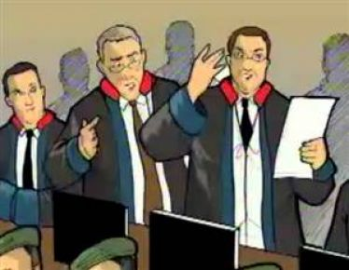
مُحَامِيٌّ

Slide 3

ضَابِطٌ

Slide 4

شُرْطِيٌّ

Slide 5
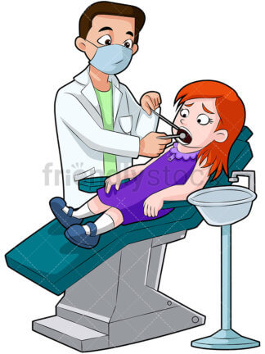
طَبِيبُ الْأَسنَانِ

Slide 6

طَبِيبَةٌ نَفْسِيَّة

Slide 7

صَيْدَلَانِيَّة

Slide 8

مُحَاسِبٌ

Slide 9

صَحَفِيٌّ

